Slide 1
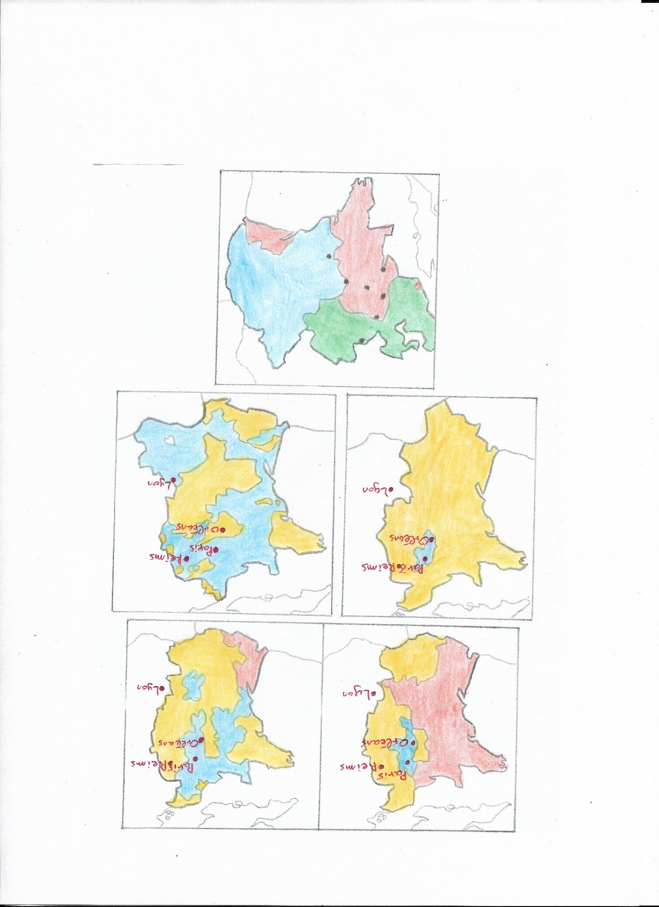
Le royaume de France de Hugues Capet (996) à Louis XI (1483)
Domaine royal
Fiefs seigneuriaux

Slide 2
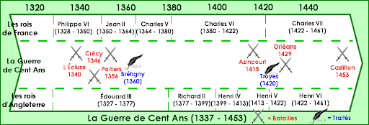
Philippe III
Philippe IV (le Bel)
Charles de Valois
Louis X
Philippe V
Édouard II
Isabelle
Charles IV
Philippe VI
Édouard III
Jean II
Charles V

Slide 3
Rouen (30 mai 1431) : supplice
Compiègne (23 mai 1430) : capture
Orléans (8 mai 1429) : victoire décisive
Reims (17 juillet 1429) : sacre de Charles VII
Chinon (25 février 1429) : rencontre avec Charles VII
Domrémy (1412) : naissance
Territoires dominés par l’Angleterre
Territoires fidèles à Charles VII
Duché de Bourgogne

